Slide 1
SkyBooker-Projekt
Maric, Even und Akshai

Slide 2

Inhaltsverzeichnis

Slide 3
Planung

Slide 6
Aktueller Projektstatus
Geplante Gesamtzeit: 720 Minuten
Tatsächlich investierte Zeit: 325 Minuten
Noch verbleibender Aufwand (nach Planung): 210 Minuten
Fortschritt: 65,3 % der Arbeit abgeschlossen

Slide 7
Live-Demo

Slide 8
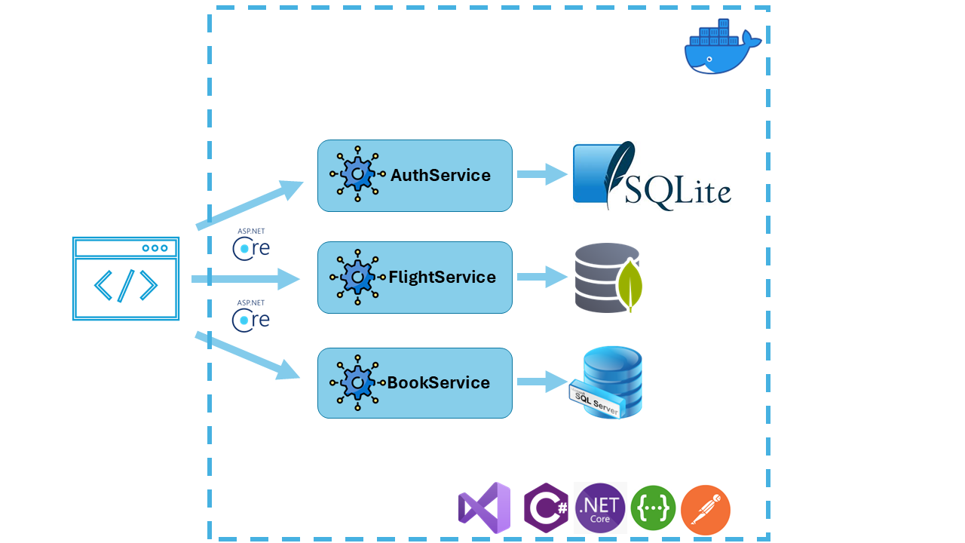
Architektur Übersicht

Slide 9

Live-Demo

Slide 10
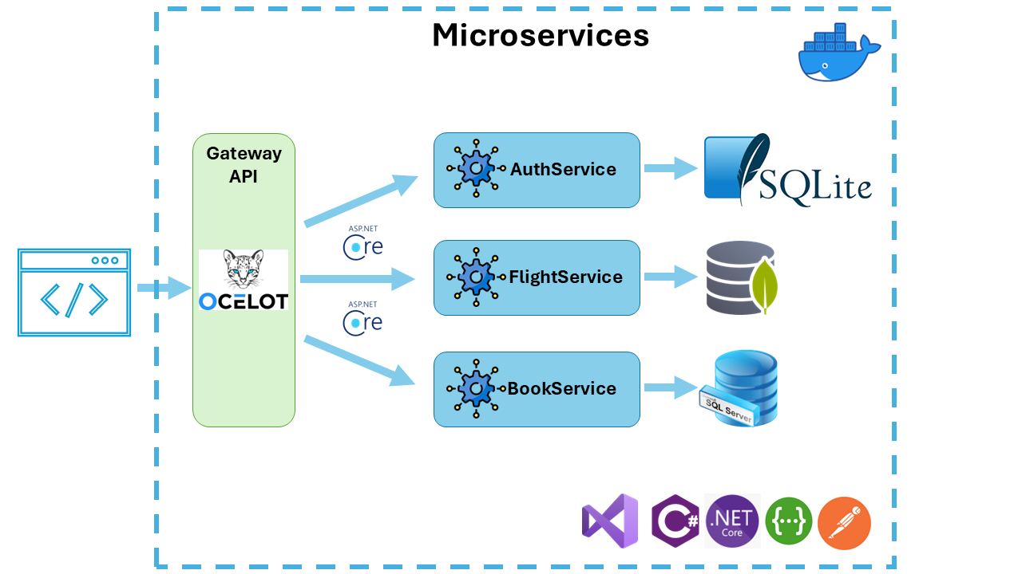
Architektur Übersicht

Slide 11
Fazit

Slide 12
Fazit
Gut: • Klare Aufgaben, gute Zusammenarbeit • Programm läuft gut
Schlecht: • Code Dokumentation
Verbesserung: • Code mehr und besser dokumentieren

Slide 13
Danke!

